Slide 1
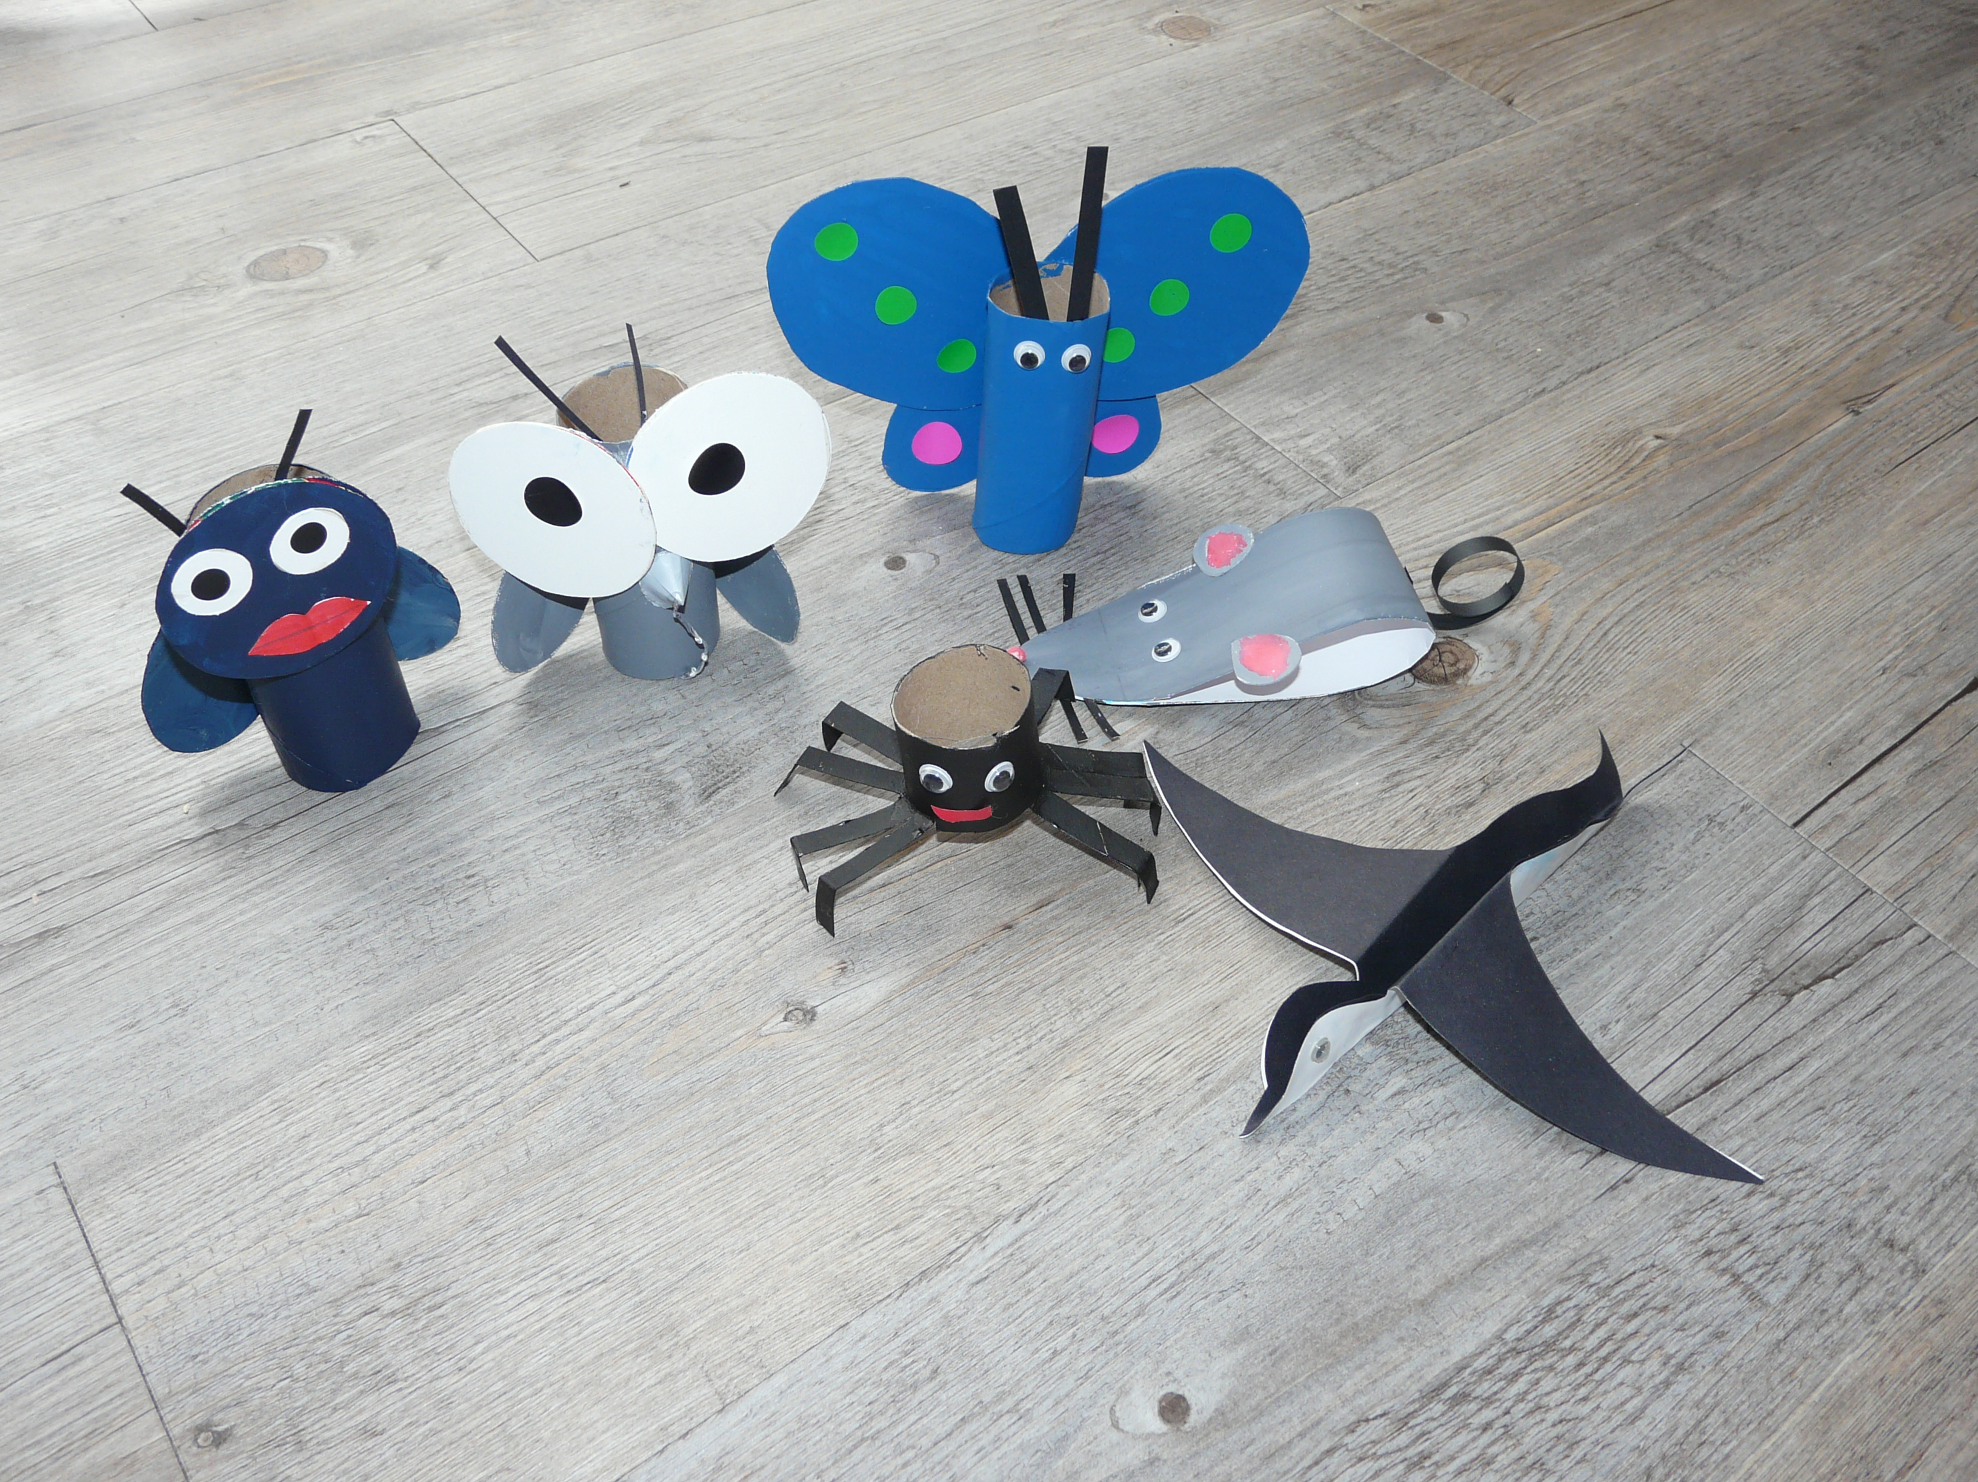
Fluti fluta, qui m’entendra?
LE MOUSTIQUE: ICI
LA MOUCHE ET LE PAPILLON
LE SOURICEAU
L’ARAIGNEE : ICI ET LA
L’HIRONDELLE: ICI

Slide 2
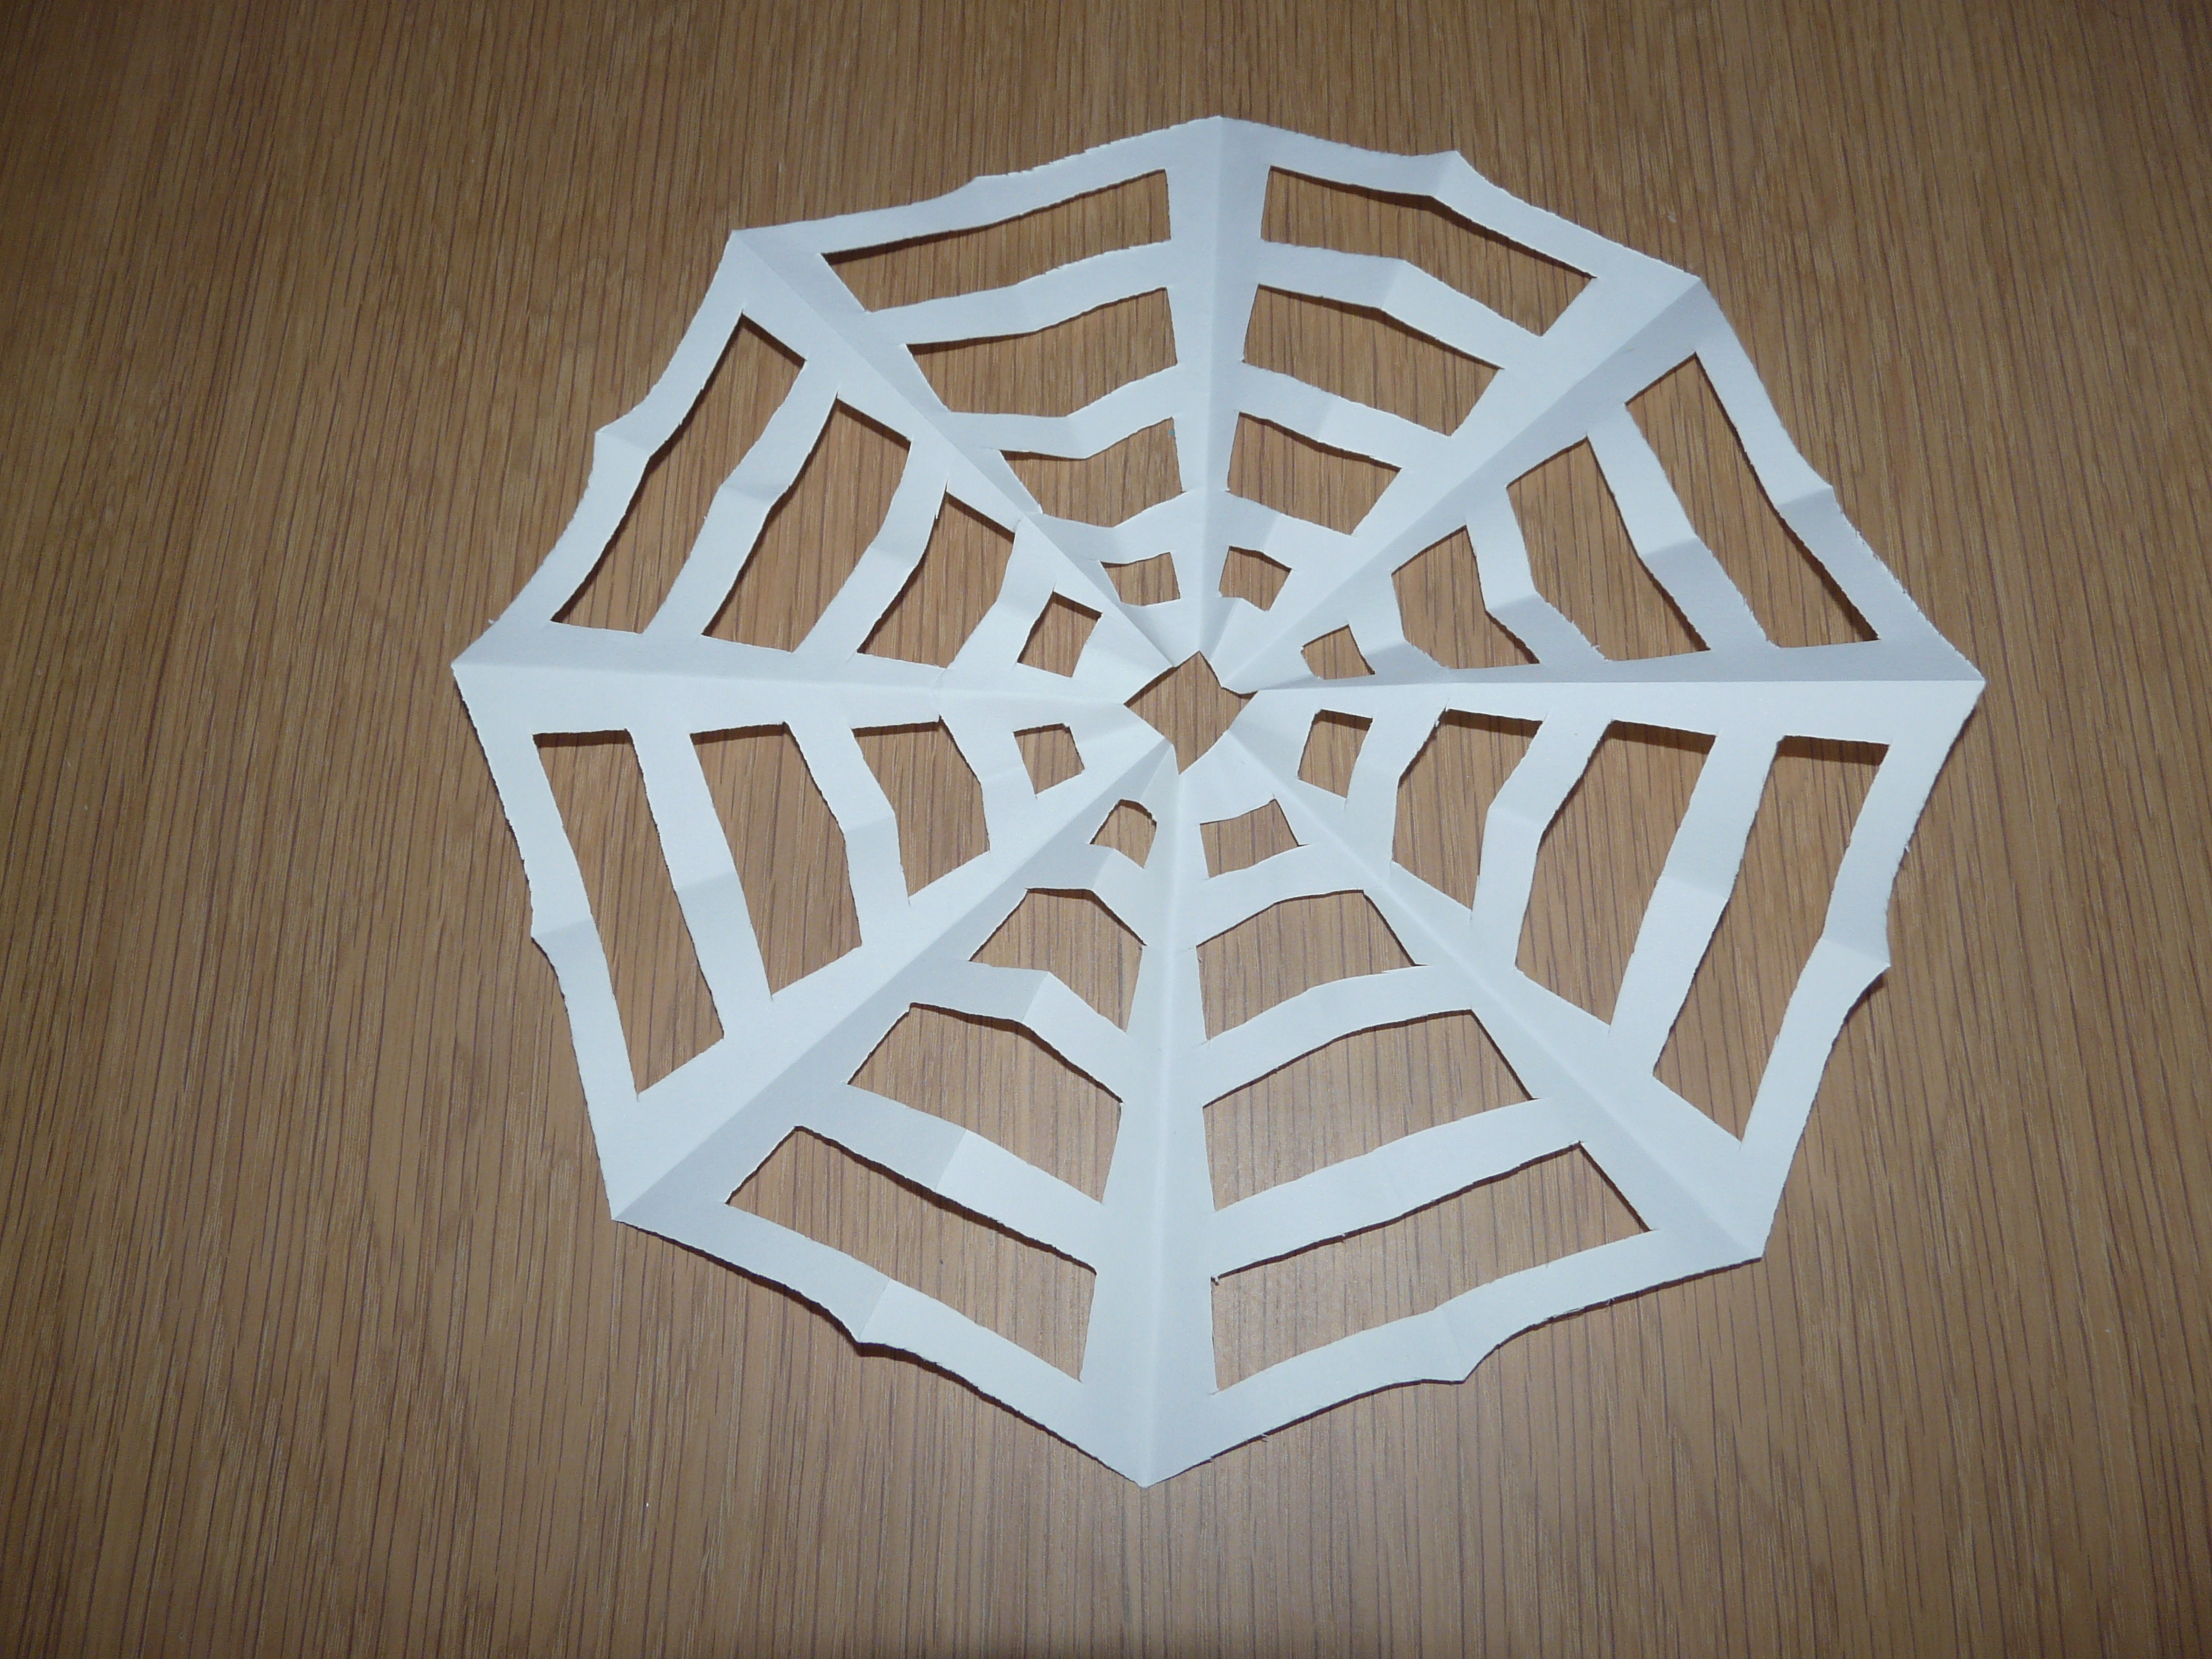
LA TOILE D’ARAIGNEE: ICI

